Slide 1
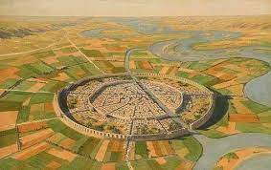
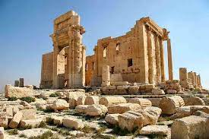
قسم الجغرافيا
المرحلة الاولى
تاريخ قديم

Slide 2
تاريخ سوريا القديمة ( بلاد الشام)
الأقوام التي استقرت في سوريا
(الاموريون والكنعانيون أو الفينيقيون )

Slide 3
ماذا تعني كلمة الاموريون ومن هم؟

Slide 4
الجواب

Slide 5
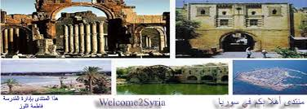
الاموريون
امورو هي الصيغة الاكدية للتسمية السومرية (مارـ تو ) بمعنى الغرب وهذا المصطلح ذو مدلول جغرافي عندهم يعني بلاد الشام بالنسبة لبلاد وادي الرافدين ، كما اطلق هذا الاسم على الاله القومي للاموريين ثم استعمل البابليون كلمة امورو للتدليل على كل بلاد الشام حتى انهم سموا البحر المتوسط ببحر امورو العظيم

Slide 6
الاموريون
يعتقد ان الاموريين من اكبر البطون العربية التي استوطنت أجزاء مختلفة من سوريا القديمة ( بلاد الشام ) ، وفي مدة قصير استطاعوا أن يؤسسوا سلالاتهم في سوريا والفرات الأوسط وفي العراق ولعل من أبرزها سلالة بابل الأولى وكان الملك حمورابي من أشهر ملوكها .
لقد تمركز الاموريون في الأقسام الشمالية من سوريا القديمة ثم اخذوا ينتشرون في أواسط سوريا وفي لبنان حتى امتدوا جنوبا إلى فلسطين وكونوا إمارات مهمة في سوريا القديمة مثل ماري ( تل الحريري ) وقطنه وحماة ودمشق وارواد وجبيل .

Slide 7
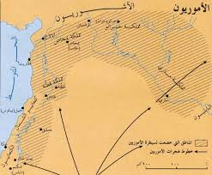

Slide 8
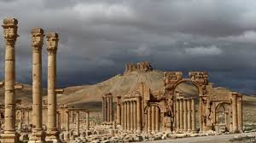
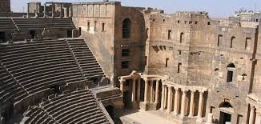
اثار الاموريين في سوريا القديمة

Slide 9
سؤال ؟
ما علاقة الاموريين بالكنعانيين او الفينيقيين

Slide 10
كان الكنعانيون الذين سماهم اليونان بالفينيقيين فيما بعد ثاني جماعة سامية لعبت دورا هاما في تاريخ سوريا بعد الاموريين ، والكنعانيون والأموريين ينتسبون الى موجة الهجرة نفسها ، ولذلك فان الاختلاف العرقي بينهم معدوم وان كانت بعض العناصر السومرية والحورية اندمجت بالتدريج مع الاموريين بينما اندمجت بعض العناصر المحلية الاخرى مع الفينيقيين ،والاختلاف الحضاري ناشئ عن ان مركز الاموريين الاصلي كان شمالي سوريا لذا تعرضوا لتأثيرات سومرية وبابلية بينما كان مركز الكنعانيين في الساحل تأثروا بالحضارة المصرية
الجواب

Slide 11
الكنعانيون والفينيقيون

Slide 12
ان اسم الكنعانيين مأخوذ من الكلمة العربية القديمة كنع وتعني الأرض الواطئة بالإشارة إلى موطنهم أي الساحل وكان اسم كنعان يطلق أول الأمر على الساحل والقسم الغربي في فلسطين ولكنه استعمل بعد ذلك ليشمل قسم كبير من سوريا وفلسطين .
اما اسم الفينيقيين فهو مشتق الكلمة اليونانية فينكس اي احمر الأرجوان الذي اشتهر الفينيقيين في استخراجه من بعض الأصداف البحرية التي تعيش قرب الساحل الفينيقي ، وأطلق اليونان هذه التسمية على الكنعانيين الذين تاجروا معهم لذى أصبحت كلمة فينيقي بعد حوالي 1200 ق م مرادفة لكنعاني

Slide 13
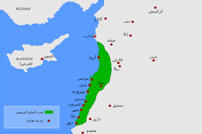
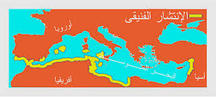
خارطة توضح التوسع الفينيقي

Slide 14
الحياة الاقتصادية

Slide 15
لعب الكنعانيون الدور الكبير في اقتصاديات الشرق القديم سواء عن طريق الصناعة او التجارة الى جانب اهتمامهم بالزراعة والبستنة والصيد والرعي ، حيث استطاعوا الحصول بواسطة الزراعة المنتظمة على اكثر المواد الغذائية التي شملت القمح والشعير والعدس والكروم والزيتون وغيرها الى جانب تربية المواشي واستخدمت المحاريث للزراعة ونقلوا الماء من الابار والعيون والجداول

Slide 16
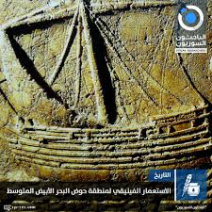
اما الصناعة فكانت نشطة جدا ، وقد تفوقوا على غيرهم من شعوب العالم القديم ،فتميزوا باستخراج وصناعة صبغة الارجوان الاحمر، وتشير النصوص المكتشفة الى جودة الصوف الكنعاني الى جانب استعمالهم الصبغ القرمزي في صبغ المنسوجات الصوفية والكتانية والحريرية ، كما ابدعوا في صناعة الخزف والمعادن والزجاج وصناعة السفن التي كانت تستعمل في باديء الامر لصيد السمك في السواحل وبيعها للمدن القريبة ،ولكنهم طوروا بناء سفنهم واخذوا يتوغلوا في اعماق البحر ونقلوا الى

Slide 17
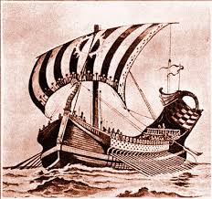
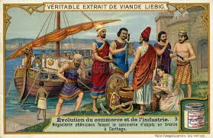
بلاد نائية تجارتهم لذلك نراهم قد برزوا في التجارة وفي الاصول القانونية للتجارة الى جانب عملهم في نقل البضائع ،وبرزوا في تقنية الملاحة التي تفوقت على كل تقينية اخرى ففي القرن القرن الثاني عشر ق م قاموا بجولة حول افريقيا مرورا بالبحر الاحمر وجبل طارق ، وعرف الكنعانيون الملاحة الليلية واستعانوا بالنجوم وخاصة النجم القطبي ،وقد وسعوا سفنهم بشكل اكبر وتوغلوا في اعماق البحار حتى تمكنوا من احتكار اكثر الطرق البحرية الموصلة بين العالم القديم واسسوا مستوطنات تجارية في قبرص وسردينيا وتونس واسبانيا وغيرها وقد دخلوا في صراعات عسكرية بحرية مع الرومان وغيرهم من اجل المحافظة على نفوذهم وهيمنتهم الاقتصادية

Slide 18
